Slide 1
编译原理与设计 北京理工大学 计算机学院

Slide 2
语法分析：自下而上分析
表
格
管
理
词
语
语
中
代
代
源
目
标
法
法
义
间
生
码
码
程
分
分
处
代
成
优
生
程
序
序
析
析
理
码
化
成
出
错
处
理
front
end back end

Slide 3

自下而上分析：概览
确定可归约串
如何归约
归约条件
归约原则

Slide 4
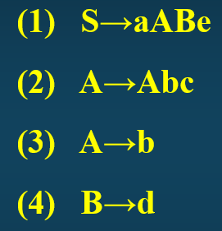

自下而上分析：移进-规约分析示例
设有文法G和输入字符串abbcde

Slide 5
自下而上分析：移进-规约分析示例
step stack $ action
初始化 ＃ abbcde＃
(1) ＃a bbcde＃ shift
(2) ＃ab bcde＃ shift
(3) ＃aA bcde＃ A→b归约
(4) ＃aAb cde＃ shift
(5) ＃aAbc de＃ shift
(6) ＃aA de＃ A→Abc归约
(7) ＃aAd e＃ shift
(8) ＃aAB e＃ B→d归约
(9) ＃aABe ＃ shift
(10) ＃S ＃ S→aABe归约
(11) ＃S ＃ 接受(分析成功)

Slide 6
自下而上分析：移进-规约分析示例
S=> aABe => aAde => aAbcde => abbcde
④
③
②
①
S
④
A
B
A
a b b c d e


●

Slide 7
自下而上分析：移进-规约分析示例
S => aABｅ=> aAde => aAbcde => abbcde
R
R
R
R
S
A
B
A
a b b c d e

Slide 8
自下而上分析：相关概念
短语
直接短语
令G是一部文法，S是G的开始符号，αβδ是G的一个句型，若有 S => αAδ且A => β ,则β是句型αβδ相对于A的短语 。
*
+
令G是一部文法，S是G的开始符号, αβδ是G的一个句型，若有 S => αAδ且A => β ,则β是句型αβδ相对于A的直接短语 。
*

Slide 9
自下而上分析：相关概念
句柄：一个句型的最左直接短语
 注意：
*直接短语一定是短语；
*句柄一定是直接短语且具有最左性；
*句子的句柄是语法树中最左子树的所有叶节点从左到右的排列或在句子的规范推导序列中，最后使用的产生式的右部；

Slide 10
自下而上分析：相关概念
例：设有文法G和输入串$
G: S→aAcB A→P P→ab B→d
$: aabcd
对$存在推导 S=> aAcB=> aPcB=> aabcB=> aabcd
则P是句型aPcB相对于A的短语，也是相对于A的直接短语，也是句型aPcB的句柄。

Slide 11
自下而上分析：相关概念
例：设有文法G和输入串$
G: S→aAcB A→P P→ab B→d
$: aabcd
对$存在推导 S=> aAcB=> aPcB=> aabcB=> aabcd
ab是句型aabcB相对于A的短语；
相对于P的直接短语和最左直接
短语即是句型aabcB的句柄。

Slide 12
自下而上分析：相关概念
例：设有文法G和输入串$
G: S→aAcB A→P P→ab B→d
$: aabcd
对$存在推导 S=> aAcB => aAcd => aPcd => aabcd
S
d是句子aabcd相对于B的短语；相对于B的直接短语；ab是句子aabcd相对于A的短语；相对于P的直接短语；也是句子aabcd的句柄。
a A c B
P
d
a b

Slide 13

自下而上分析：LR分析与LR分析器
理论上比较完善；
适用性强，对G限定少；
便于自动生成。

Slide 14
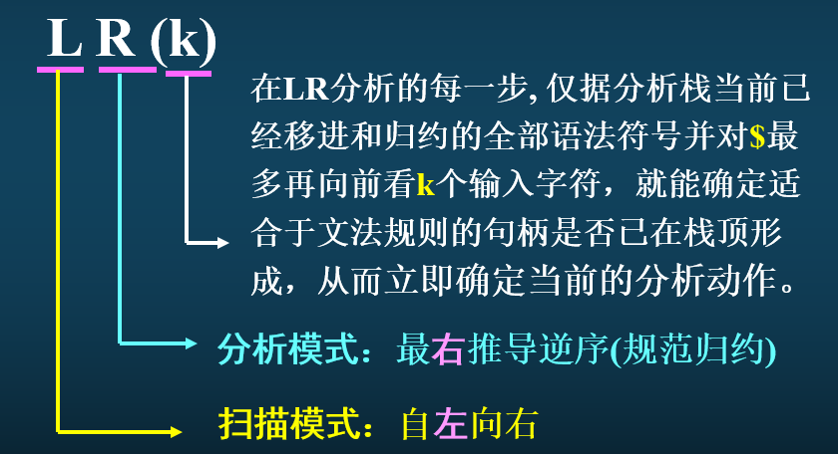
自下而上分析：LR分析与LR分析器
LR分析：一类对源程序串进行自左向右扫描并进行规范归约的语法分析方法。

Slide 15
自下而上分析：LR分析与LR分析器
LR分析器逻辑结构
输入字符串$
a₁ a₂ …… a_{i} …… a_{n} #
S_{m}
S_{m-1}
┆
S₁
S₀
X_{m}
X_{m-1}
┆
X₁
#
总控程序
语法分
析结果
LR分析表
总控程序
分析栈
LR分析表
组成
stack

Slide 16
自下而上分析：LR分析与LR分析器
LR分析器逻辑结构
分析栈:辅助完成LR分析的数据结构
状态S_{i}：记录分析过程中每一步的“历史”或“展望”信息；
stack
文法符号X_{i}: 放分析过程中移进 (V_{T})和归约 (V_{N})的符号；
stack初始化:
S₀ #
P

Slide 17
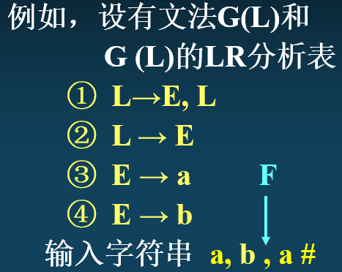
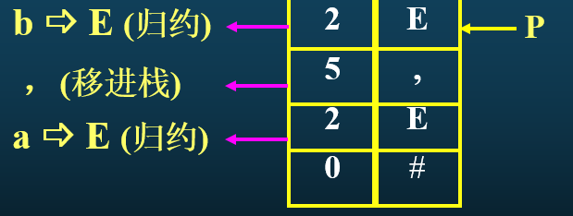
自下而上分析：LR分析与LR分析器

Slide 18
自下而上分析：LR分析与LR分析器
L
E ， L
⑥
a
E ， L
⑤
①
b
E
④
②
a
③

Slide 19
自下而上分析：LR分析与LR分析器
LR分析器逻辑结构
分析表：LR分析器的核心
分析动作表(ACTION表)
状态转换表(GOTO表)
V_{T}
V_{N}

Slide 20
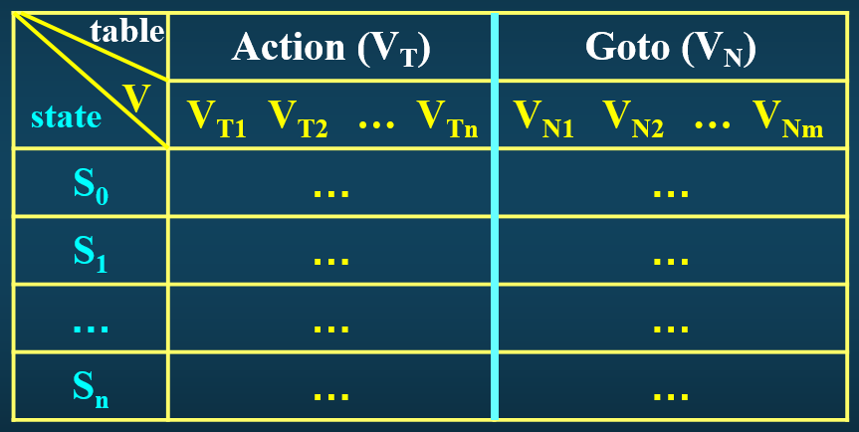
自下而上分析：LR分析与LR分析器
LR分析器逻辑结构：分析表

Slide 21
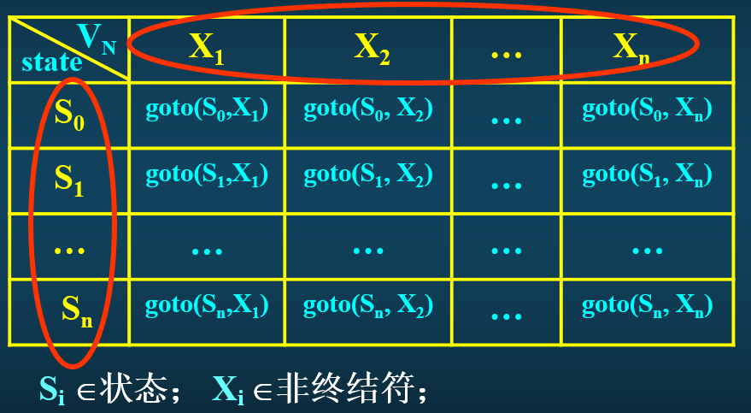
自下而上分析：LR分析与LR分析器
LR分析器逻辑结构：分析表：状态转换表

Slide 22

自下而上分析：LR分析与LR分析器
LR分析器逻辑结构：分析表
goto(S_{i},X_{i})=
j(移进：将第j个状态压入栈)
error (出错：语法错，调出错处理程序 )

Slide 23
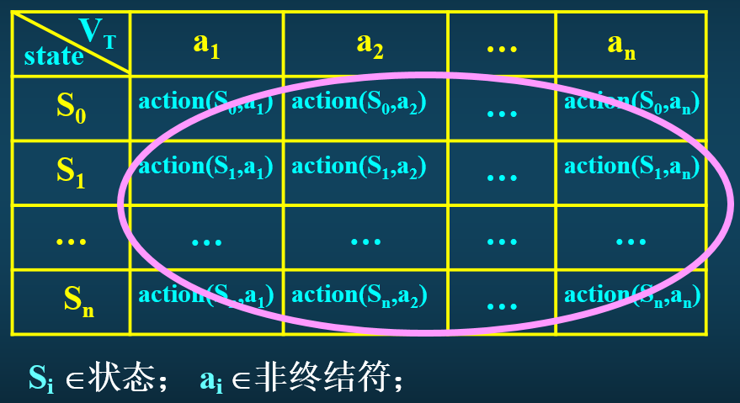
自下而上分析：LR分析与LR分析器
LR分析器逻辑结构：分析表

Slide 24
自下而上分析：LR分析与LR分析器
LR分析器逻辑结构：分析表
action(S_{i} , a_{i} ) =
S_{j} ( 移进：将a_{i}和第j个状态压入栈)
r_{j}( 归约：用第j个产生式归约 )
acc ( 接受：分析成功 )
error ( 出错：语法错，调出错处理程序 )

Slide 25

自下而上分析：LR分析与LR分析器
LR分析器逻辑结构
$: a₁ a₂ … a_{i}a_{i+1}…a_{n} #
S₀ | S₁ | … | S_{m}
# | X₁ | … | X_{m}
F
P
action(S_{m},a_{i} ) = S_{k}
S₀ | S₁ | … | S_{m} | S_{k}
# | X₁ | … | X_{m} | a_{i}
$: a₁ a₂ … a_{i}a_{i+1}…a_{n} #
F
P

Slide 26
自下而上分析：LR分析与LR分析器
LR分析器逻辑结构
$: a₁ a₂ … a_{i}a_{i+1}…a_{n} #
S₀ | S₁ | … | S_{m-r} | S_{m-r+1} | … | S_{m}
# | X₁ | … | X_{m-r} | X_{m-r+1} | … | X_{m}
F
action
句柄
P
action(S_{m} , a_{i} ) = r_{j}
① 归约。设G第j个产生式为： A X_{m-r+1} X_{m-r+2} … X_{m}
S₀ | S₁ | … | S_{m-r}
# | X₁ | … | X_{m-r} | A
P

Slide 27
自下而上分析：LR分析与LR分析器
LR分析器逻辑结构
② 查goto表。 goto( S_{m-r} , A ) = j
S_{j}
S₀ | S₁ | … | S_{m-r}
# | X₁ | … | X_{m-r} | A
P
$: a₁ a₂ … a_{i}a_{i+1}…a_{n} # （扫描指针不变）
F

Slide 28
自下而上分析：LR分析与LR分析器
LR分析器逻辑结构:LR分析总控程序
① 分析开始，将初始状态S₀及输入字符串左界符“＃”推入分析栈；
② 对分析的每一步，据当前分析栈栈顶S_{m}，当前输入符号a_{i}查action 表：
i)若action(S_{m}, a_{i})＝S_{j}，完成移进动作；
ii) 若action (S_{m}, a_{i})＝r_{j}，完成归约动作, 并查goto表；
iii) 若action(S_{m}, a_{i})＝acc，分析成功；
iv) 若action(S_{m}, a_{i})＝error，出错处理。
③ 转②。

Slide 29
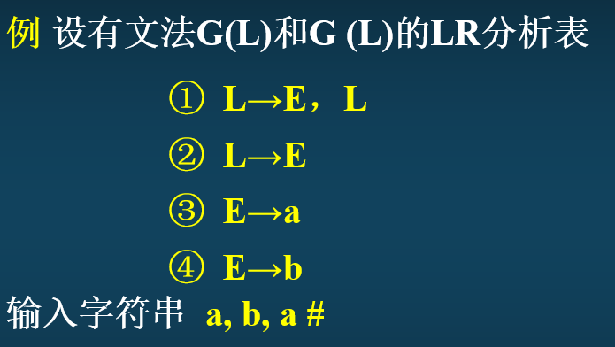
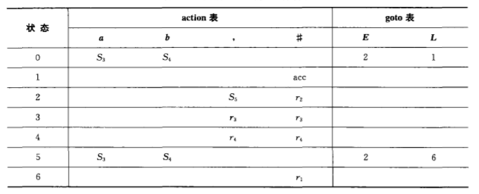
自下而上分析：LR分析与LR分析器
LR分析实例

Slide 30
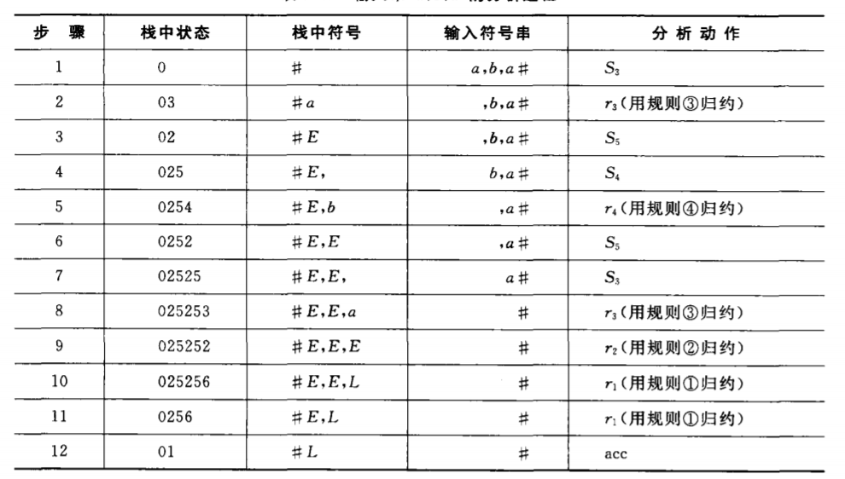
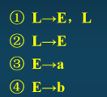
自下而上分析：LR分析与LR分析器
LR分析实例

Slide 31
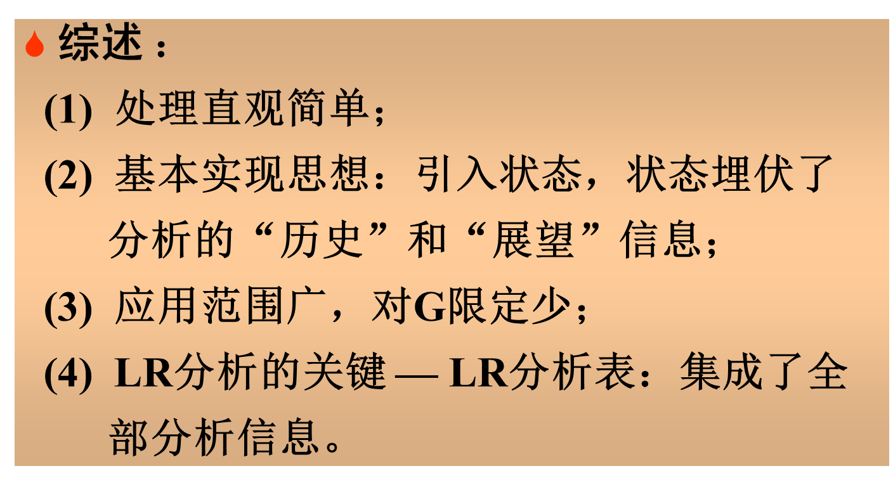
自下而上分析：LR分析与LR分析器
LR分析实例

Slide 32
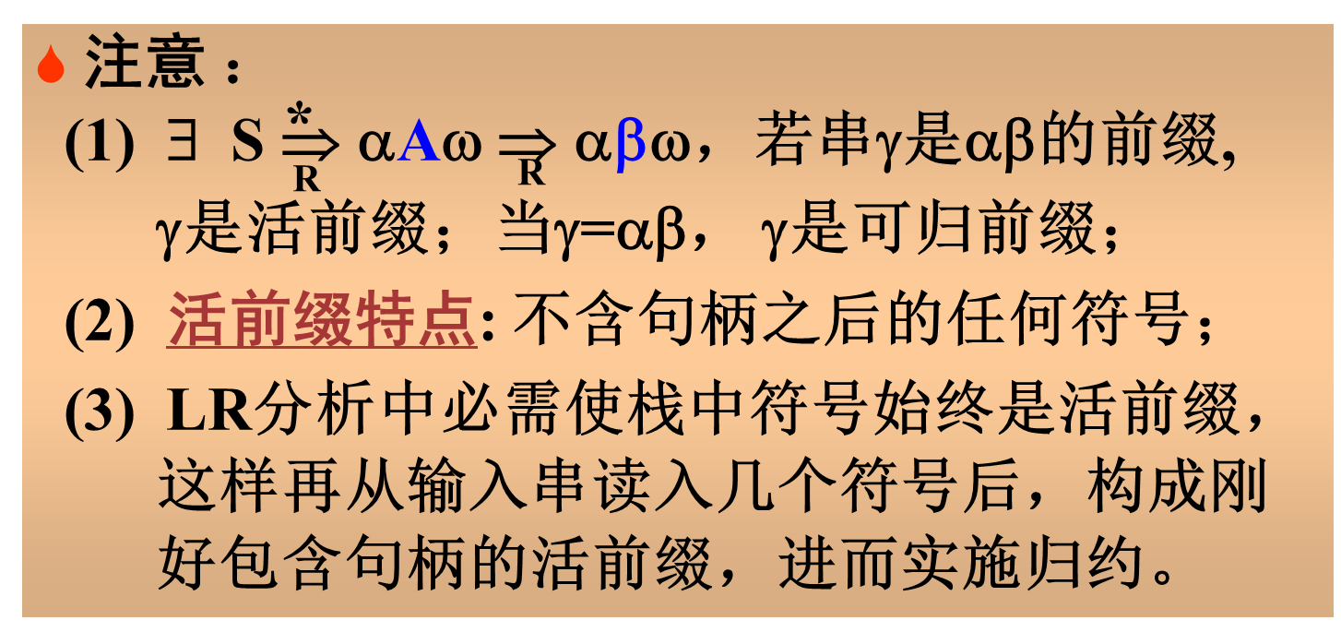
自下而上分析：LR(0)分析：实现思想
前缀：一个句型的任意首部，称为该句型的一个前缀。
活前缀：规范句型的一个不含句柄之后任何符号的前缀，称为该句型的一个活前缀。

Slide 33
自下而上分析：LR(0)分析：实现思想
LR(0)项目
在文法G的每个产生式的右部(候选式)的任何位置上添加一个圆点，所构成的每个产生式称为LR(0)项目。
约定：若产生式形为A→ε则其LR(0)项目为：A→· 。

Slide 34
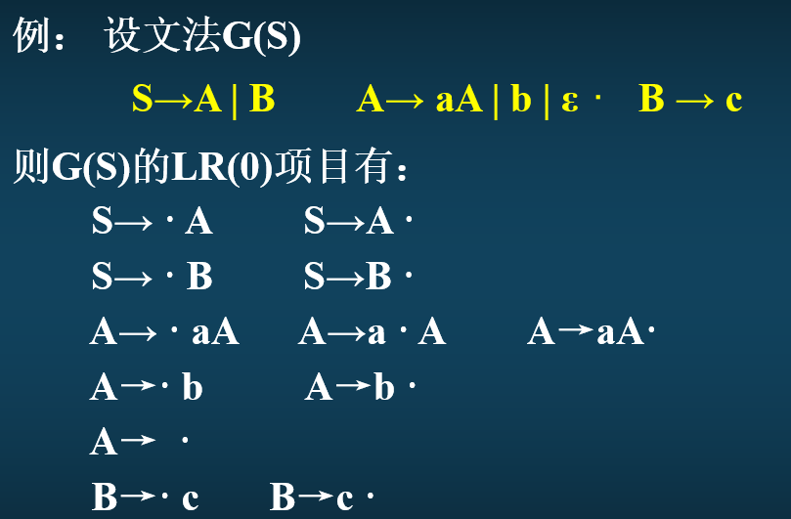
自下而上分析：LR(0)分析：实现思想
LR(0)项目

Slide 35
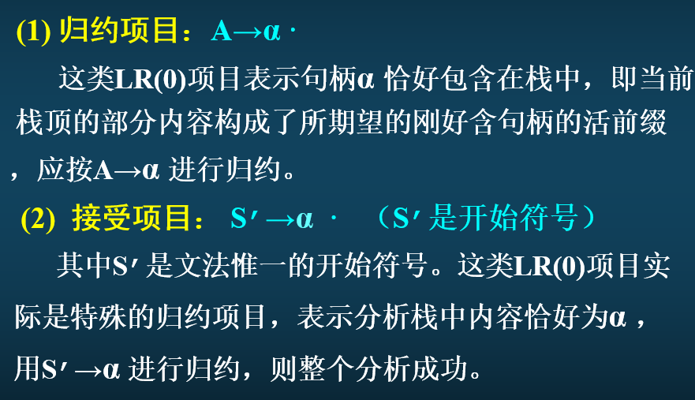
自下而上分析：LR(0)分析：实现思想
LR(0)项目分类

Slide 36
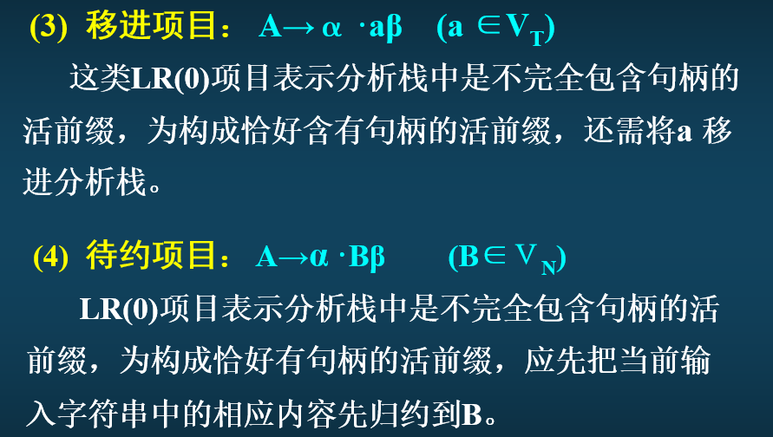
自下而上分析：LR(0)分析：实现思想
LR(0)项目分类

Slide 37
自下而上分析：LR(0)分析：实现思想
LR(0)项目分类
例：设文法G(S)
S→A|B A→aA|b|ε B→c
则G(S)的LR(0)项目有：
S→·A S→A·
S→·B S→B·
A→·aA A→a·A A→aA·
A→·b A→b·
A→·
B→·c B→c·

Slide 38
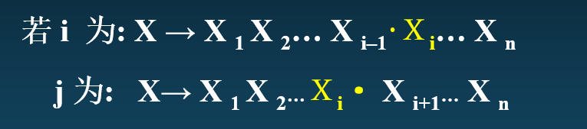
自下而上分析：LR(0)分析：实现思想
构造识别文法G的所有活前缀的非确定有限自动机
①规定含有文法开始符号的产生式(设S'→A)的第一个LR(0)项目(即S'→·A)为NFA的惟一初态；
②令所有LR(0)项目分别对应NFA的一个状态且 LR(0)项目为归约项目的对应状态为终态。
③若状态i和状态ｊ出自同一文法G的产生式且两 个状态LR(0) 项目的圆点只相差一个位置，则从状态i引一条标记为Ｘ_{i}的弧到状态j
④ 若状态 i 为待约项目(设X → α·Aβ)，则从状态 i 引ε弧到所有A→·γ 的状态。

Slide 39
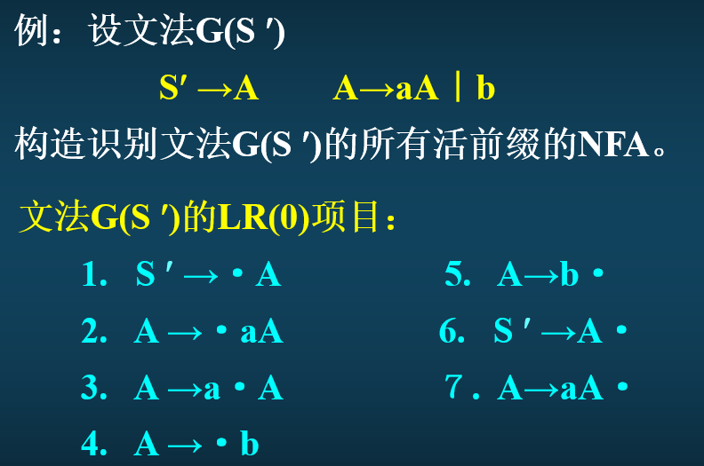
自下而上分析：LR(0)分析：实现思想

Slide 40
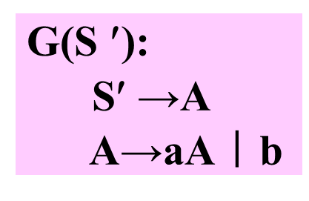
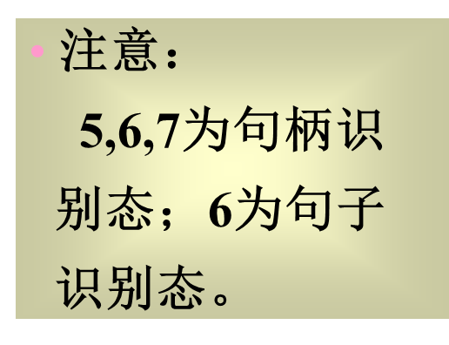
自下而上分析：LR(0)分析：实现思想
识别文法G(S')的所有活前缀的NFA
ε
2
3
7
a
A
A→·aA
A→a·A
A→aA·
ε
1
6
A
S ′ → ·A
S ′ →A ·
ε
4
5
b
A→ ·b
A→b ·
ε

Slide 41
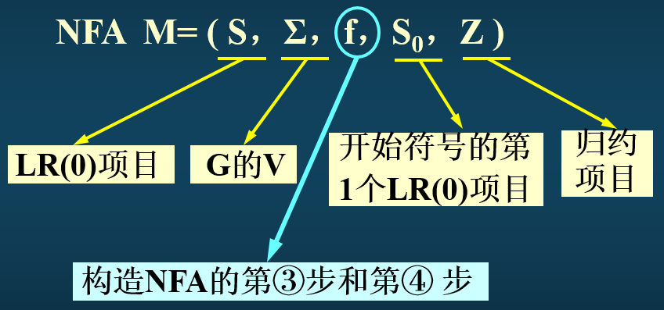
自下而上分析：LR(0)分析：实现思想
识别文法G的所有活前缀的NFA

Slide 42
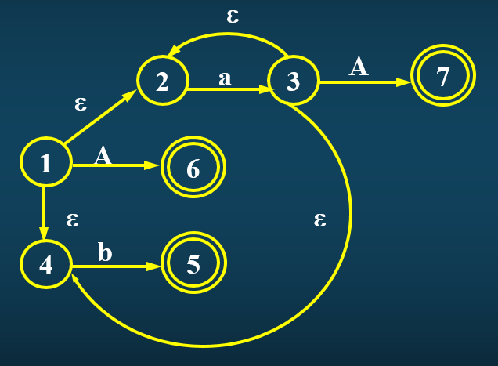
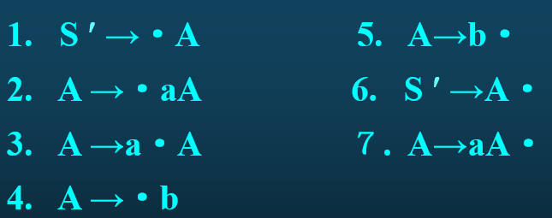
自下而上分析：LR(0)分析：实现思想
识别文法G的所有活前缀的NFA

Slide 43
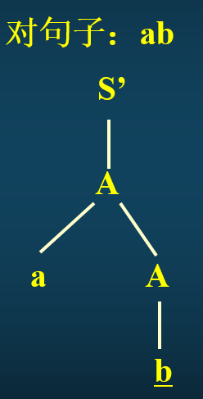
自下而上分析：LR(0)分析：实现思想
识别文法G的所有活前缀的NFA
句子ab归约第1步句柄为b，活前缀是ε, a, ab
∵ 从1出发经ε, a, ε, b到达5,此时活前缀ab含有句柄b.

Slide 44
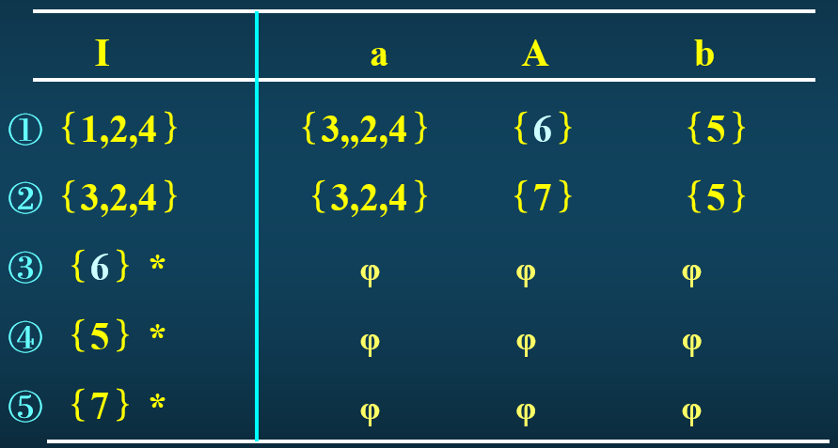
自下而上分析：LR(0)分析：实现思想
识别文法G的所有活前缀的NFA

Slide 45
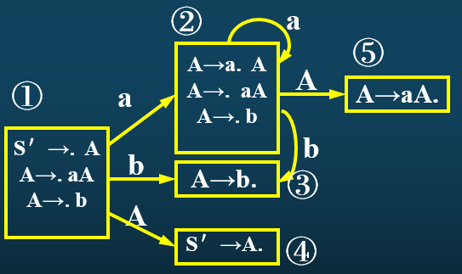
自下而上分析：LR(0)分析：实现思想
识别文法G的所有活前缀的NFA
a
句子ab的归约：
12 4 ab (b归约到A)
12 5 aA (aA归约到A)
13 A (A归约到S’)
2
A
5
a
1
A
4
b
b
3

Slide 46
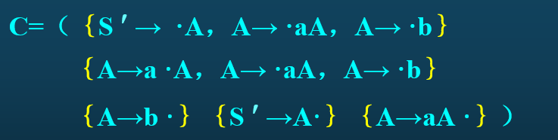
自下而上分析：LR(0)分析：实现思想
识别文法G的所有活前缀的NFA
识别文法G活前缀的DFA项目集的全体称为文法G的LR(0)项目集规范族。

Slide 47
自下而上分析：LR(0)分析：实现思想
识别文法G的所有活前缀的NFA
第一步：构造文法G的LR(0)项目；
第二步：基于LR(0)项目，构造识别文法G所有活前缀的NFA；
第三步：NFA确定化为DFA，该DFA的各个状态所包含的项目的集合，即构成了G的LR(0)项目集规范族；

Slide 48
自下而上分析：LR(0)分析：实现思想
构造LR(0)项目集规范族的方法 (之二)
第一步：拓广文法（使文法开始符号的侯选式惟一）
为使接受状态易于识别，对于不仅在一个 产生式左端出现的文法的开始符号,要对文法 进行拓广。设G是一文法，S是它的开始符号，则将产生式S ′ →S加入到G中构成新的文法G ′，S ′为 G ′的开始符号，G ′称为G的拓广文 法。
例如，设文法G(S)
S→A | B A→ aA | b | ε B→ c
S′ → S S→A | B A→ aA | b | ε B→ c

Slide 49
自下而上分析：LR(0)分析：实现思想
构造LR(0)项目集规范族的方法 (之二)
第二步：构造文法项目集的闭包。
假定 I 是文法G ′的任一项目集，则构造I的闭包closure(I)的方法如下：
① I中的每一个项目皆属于closure(I)；
② 若形如A→ α·Bβ (B∈V_{N}) 的项目属于I，则对G ′中的任何产生式 B → γ的项目B→·γ也属于closure(I)；
③ 重复上述步骤，直至不再有新的项目加入closure(I)为止；

Slide 50
自下而上分析：LR(0)分析：实现思想
构造LR(0)项目集规范族的方法 (之二)
第三步：求状态转换函数GO(I, X)。
第四步：构造文法G的LR(0)项目集规范族
若 I 是文法G的一个项目集，X为G ′的符号，则
GO(I , X)＝closure(J)。
其中 J={形如A→αX·β的项目|A→ α·Xβ∈I }。
itemsets(G′){
C= closure ( { [S ′ →·S] } );
do{
if ( 对C的每个项目集 I 和每个文法符号X, 若GO(I, X) 非空且不在C中)
把GO(I, X) 加入C中;
} while (没有更多的项目可以加入C);
}

Slide 51
自下而上分析：LR(0)分析：实现思想
若一个文法G的识别活前缀的DFA的每一个项目不存在
① 即含移进项目又含归约项目；
或 ② 含有多个归约项目；
则每个项目集的项目相容，称G是一个LR(0)文法。

Slide 52
自下而上分析：LR(0)分析：实现思想
从DFA构造LR(0)分析表的算法
①对应分析表中action(M, a)＝S_{N} (a∈V_{T})，在DFA中为从状态Ｍ出发，经过一条a弧到达状态 N；
②对应分析表中action(Ｍ, a)＝r_{n}(a∈V_{T})，在DFA中，应对应于归约状态，该状态中的文法产生式编号为 n ；
③对分析表中GOTO( M，B)＝N (B∈ V_{N})，在DFA中为从状态Ｍ出发，经过一条B弧到达状态 N；
④对action表中的“acc”即对应 DFA 中的惟一终态。

Slide 53
自下而上分析：LR(0)分析：实现思想
算法:构造LR(0)分析表
输入：文法G和文法G的LR(0)项目集规范族 C和GO函数
输出：文法G的LR(0)分析表
设 C＝｛I₀, I₁，…，I_{n}｝，每个项目集 I_{k} 的下标 K作为分析器的状态。
①若GO (I_{k ,} a)＝I_{j}且项目A→ α·aβ∈I_{k} , 则置action(K , a)＝S_{j} ；
②若GO (I_{k} ,A)＝I_{j} (A∈Ｖ_{N})，则置GOTO(K，A)＝j ；
③若A→α·∈I_{k}，则对所有终结符a或结束符“＃”，置action(K , a)＝r_{j} 或 action(K , ＃)＝r_{j}。(其中假设产生式A→ α·是文法第 j 个产生式)
④若S′ → S∈I_{k}，则置action(K , ＃)＝acc；
⑤表中空白置出错标志。

Slide 54
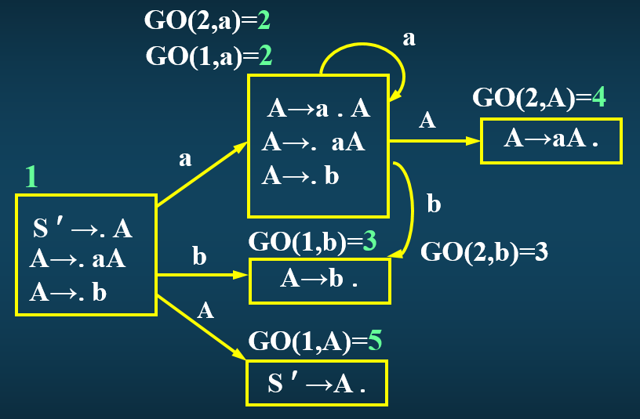
自下而上分析：LR(0)分析：实现思想
S′ →A A→aA｜b

Slide 55

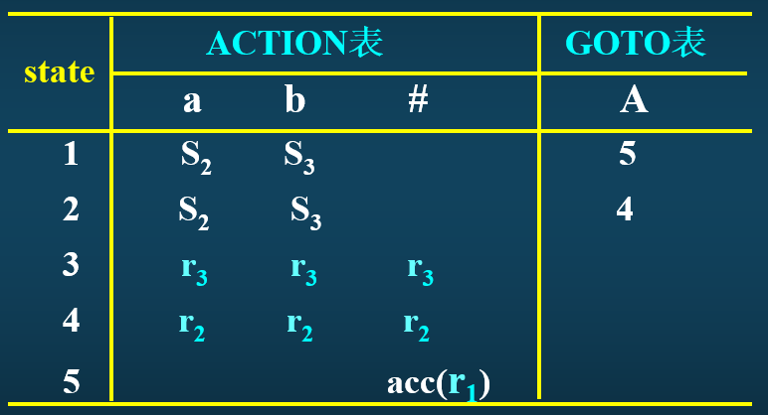
自下而上分析：LR(0)分析：实现思想

Slide 56
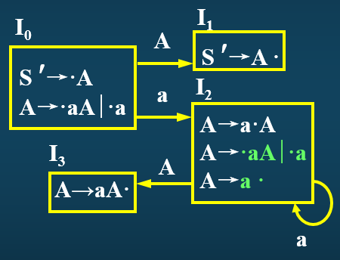
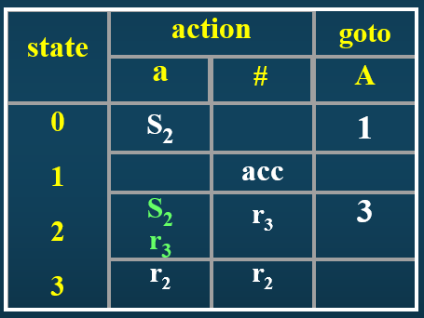
自下而上分析：LR(0)分析：实现思想
G : A→aA | a
文法G拓广为
G′ : S′ →A ①
A→aA ②
A→a ③

Slide 57

自下而上分析：LR(0)分析：实现思想
在识别活前缀的DFA某一状态中，若既含有圆点不在最后的移进项目，又含有圆点在最后的归约项目，则称该项目集存在移进－归约冲突。若含有两个或两个以上圆点在最后的归约项目，则称该项目集存在归约－归约冲突。

Slide 58
自下而上分析：LR(0)分析：实现思想
G : A→aA | a
文法G拓广为
G′ : S′ →A ①
A→aA ②
A→a ③

Slide 59
自下而上分析：LR(0)分析：实现思想
在识别活前缀的DFA某一状态中，若既含有圆点不在最后的移进项目，又含有圆点在最后的归约项目，则称该项目集存在移进－归约冲突。若含有两个或两个以上圆点在最后的归约项目，则称该项目集存在归约－归约冲突。

Slide 60
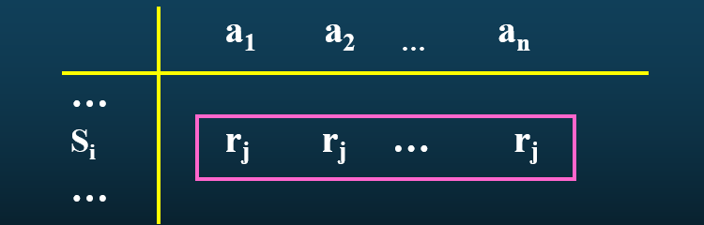
自下而上分析：SLR(1)分析
LR(0)分析表构造算法对含有归约项目A→a· 的项目集I_{i} ，不管当前输入符号为何，皆把action子表相应于状态I_{i}的那一行的诸元素都指定为 r_{j} ( 其中j 为产生式 A→a· 的编号)。

Slide 61
自下而上分析：SLR(1)分析
设上下文无关文法G，S是文法的开始符号，对于文法G的任何非终结符A
FOLLOW(A)＝｛a| S=>…Aa…，a∈V_{T}｝
若S=> … A，则令＃∈FOLLOW(A)。
对含有冲突的项目集I_{i} ：
I_{i} =｛X→α·bβ，A→ α ·， B → α ·｝
考察FOLLOW(A)，FOLLOW(B)及｛b｝，若FOLLOW(A) ∩｛b｝= Φ，FOLLOW(B) ∩｛b｝= Φ，FOLLOW(A) ∩FOLLOW(B) = Φ
则对任何输入符号a：
(1) 当a＝ b 时，置 action ( I_{i} , b)＝“移进”；
(2) 当a∈FOLLOW(A)时，置 action (I_{i} , a)＝｛按产生式 A→ α 归约｝；
(3) 当a∈FOLLOW(B)时，置 action (I_{i} ,a)＝｛按产生式 B→ α 归约｝；
(4) 当a不属于上述三种情况时，置 action (I_{i} , a)＝“error”。

Slide 62
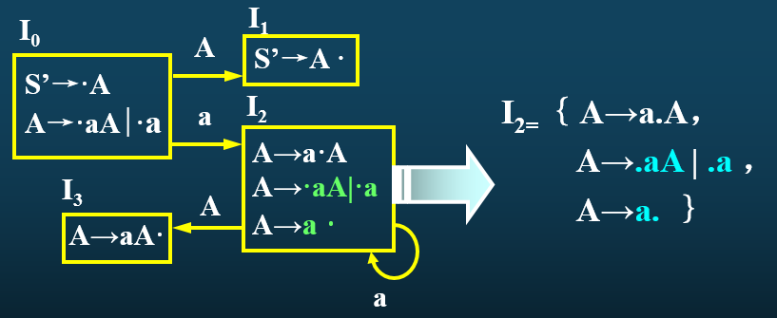
自下而上分析：SLR(1)分析
例：设拓广文法G’为
S’→A ① A→aA② A→a③

Slide 63
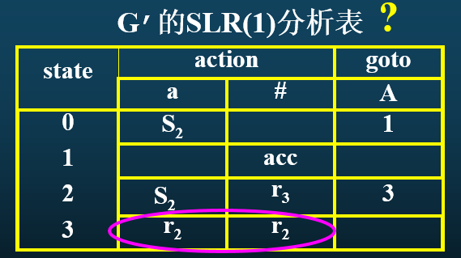
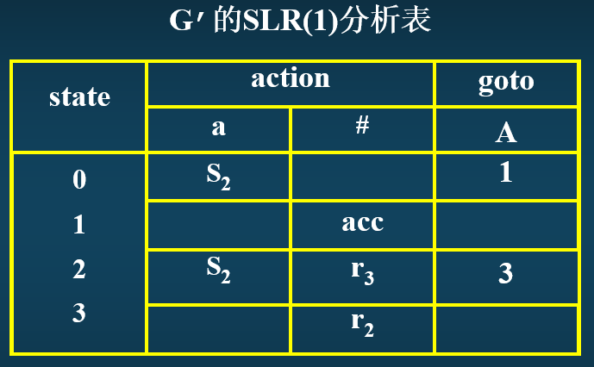
自下而上分析：SLR(1)分析
对I₂ ₌｛A→a.A，A→.aA | .a，A→a.｝使用SLR(1)方法，有：
FOLLOW(A)∩｛a｝＝｛#｝∩｛a｝＝ Φ
冲突可用SLR(1)方法得到解决，文法G是SLR(1)文法。
FOLLOW(A)={ # }

Slide 64
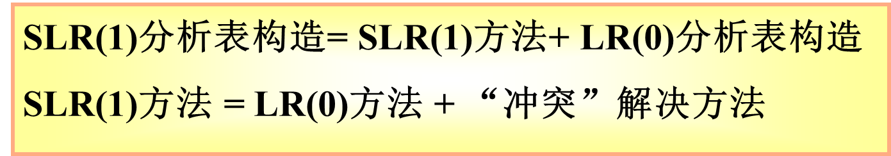
自下而上分析：SLR(1)分析
按照SLR(1)方法构造的文法G的LR分析表，如果每个入口不含多重定义，则称它为G的SLR(1)分析表。具有SLR(1)分析表的文法G称为SLR(1)文法。使用SLR(1)分析表的语法分析器称作SLR(1)分析器。

